Slide 1
Lenni Art
Манакова Вероника Сергеевна
Frontend-разработчик

Slide 2
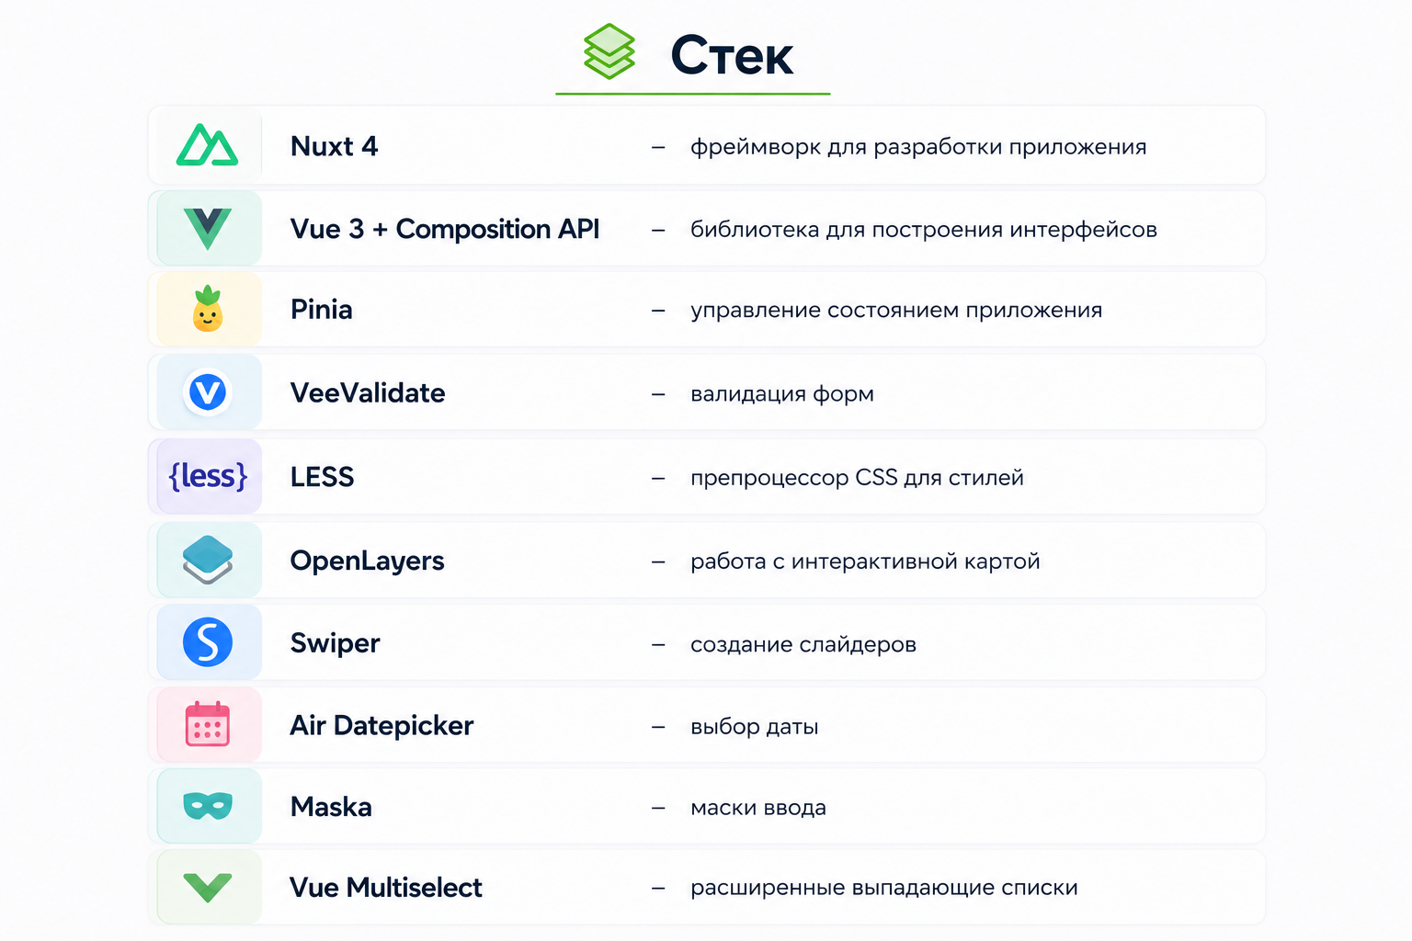
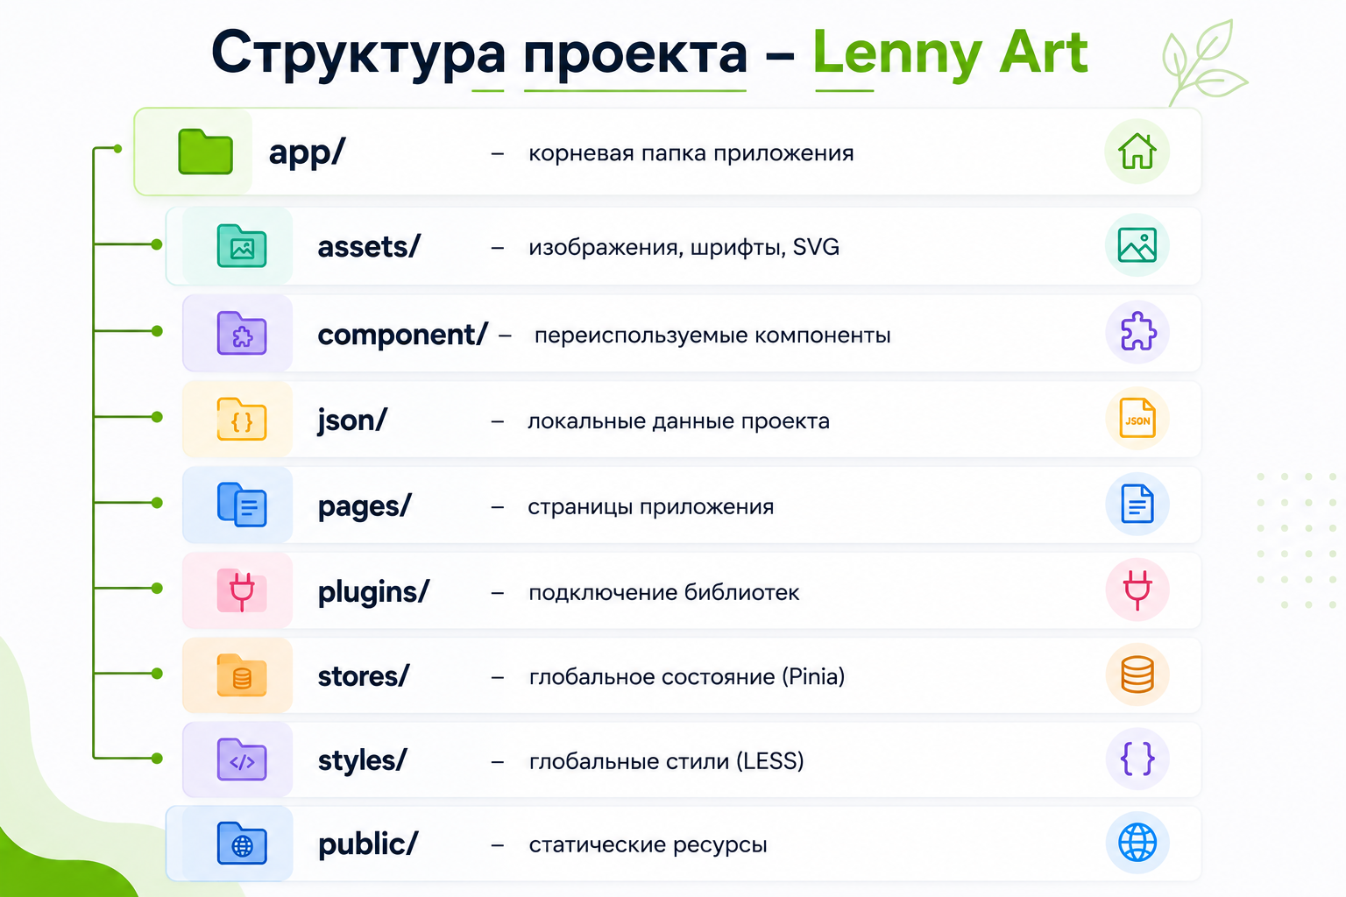
Структура проекта
Веб-приложение, разработанное на Nuxt 4, посвящённое художественной тематике. Проект включает несколько страниц, переиспользуемые компоненты, формы, модальные окна и централизованное управление состоянием.

Slide 3

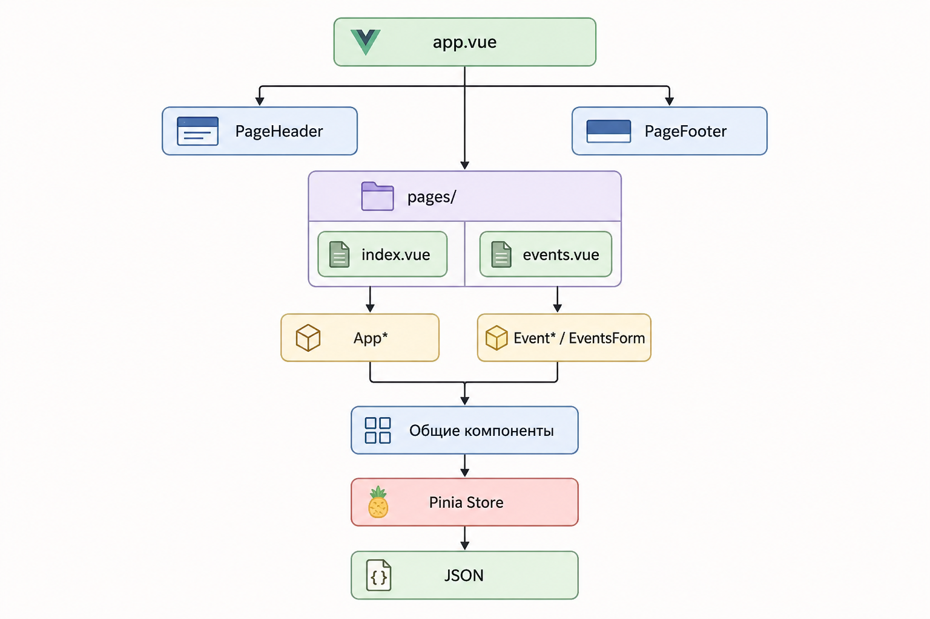
Архитектура приложения

Slide 4

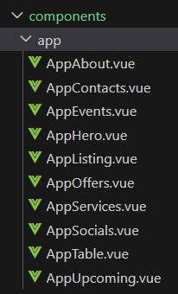
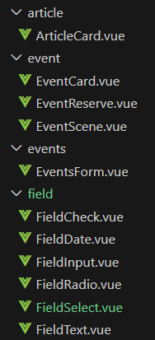
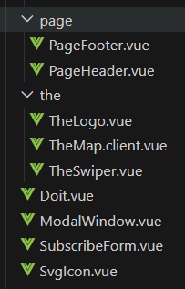
Декомпозиция компонентов

Slide 5

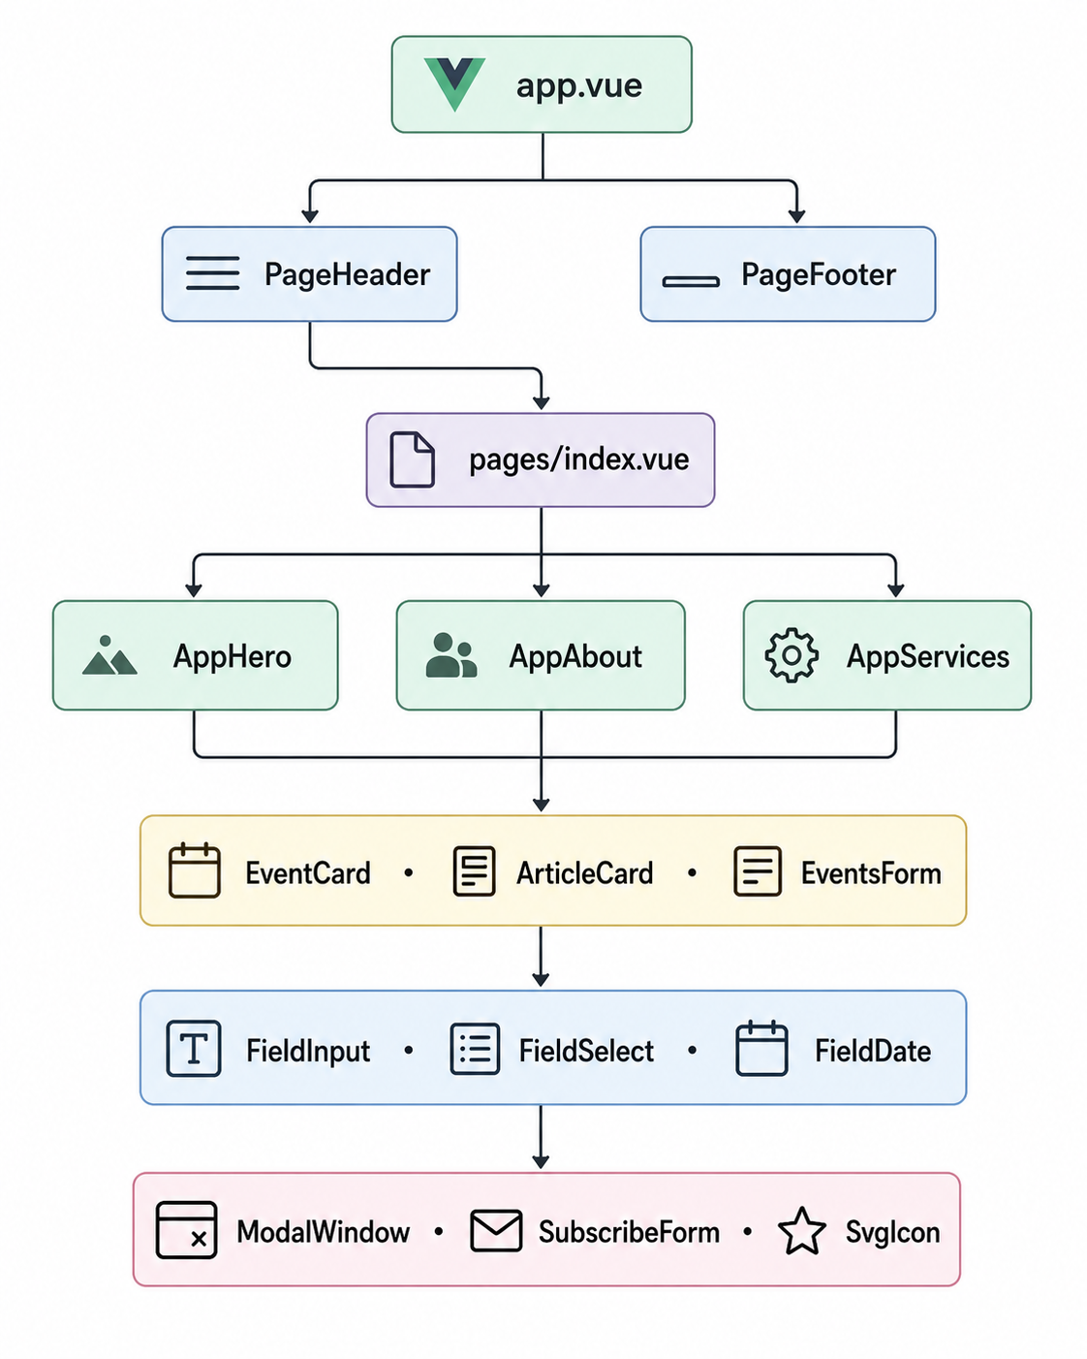
Иерархия компонентов

Slide 6
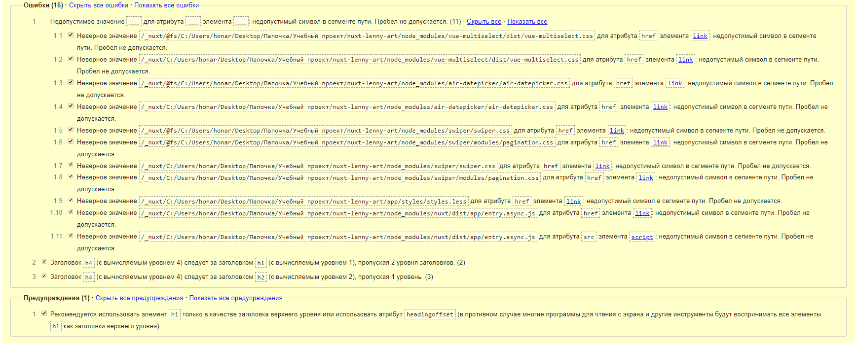
Проверка на валидность http://localhost:3000/

Slide 7
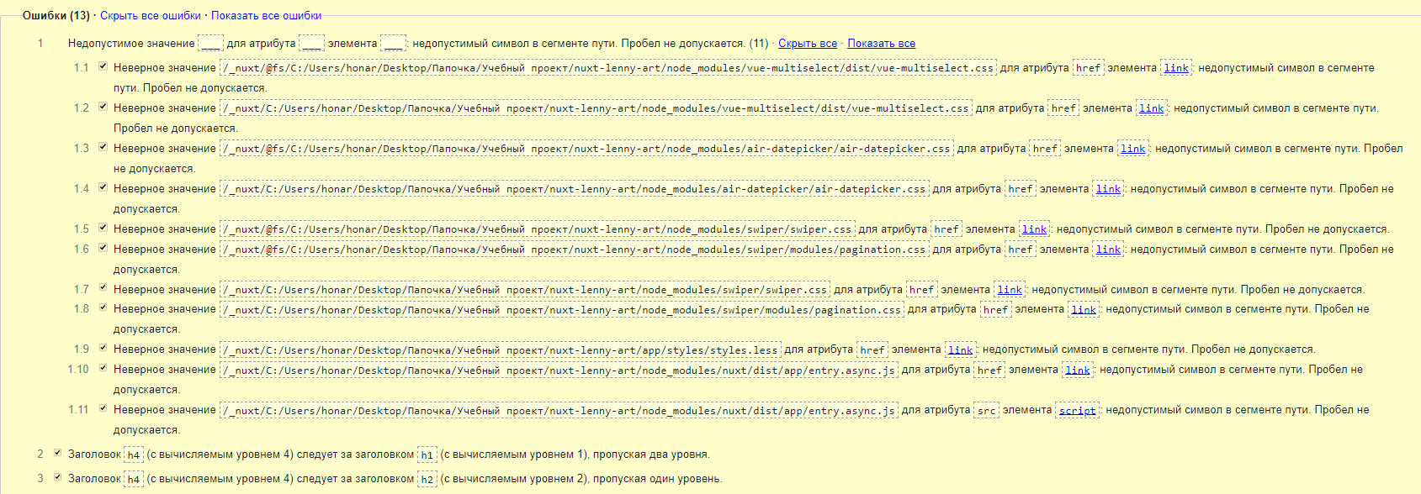
Проверка на валидность http://localhost:3000/events

Slide 8
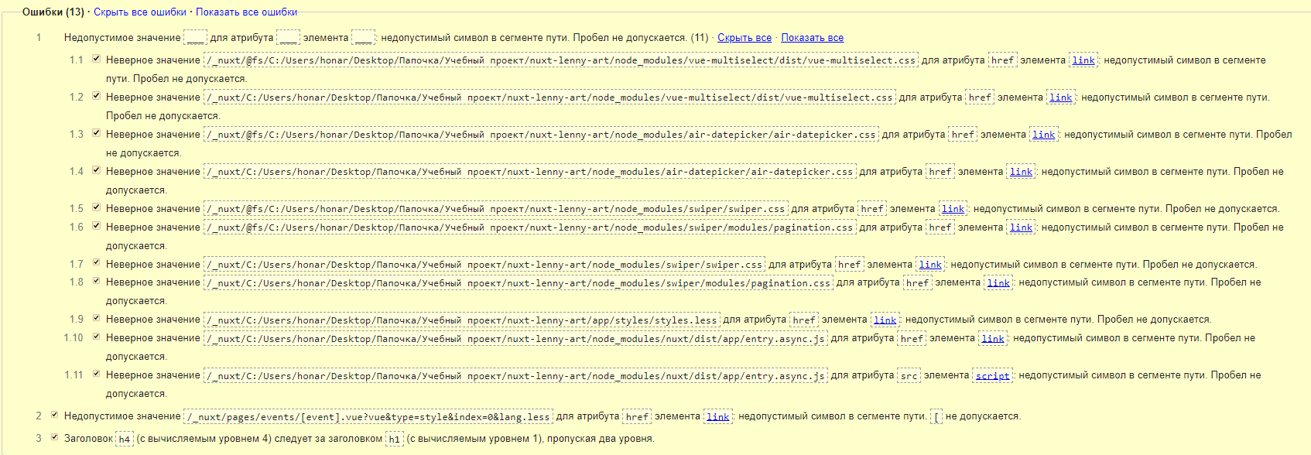
Проверка на валидность http://localhost:3000/events/malevich

Slide 9

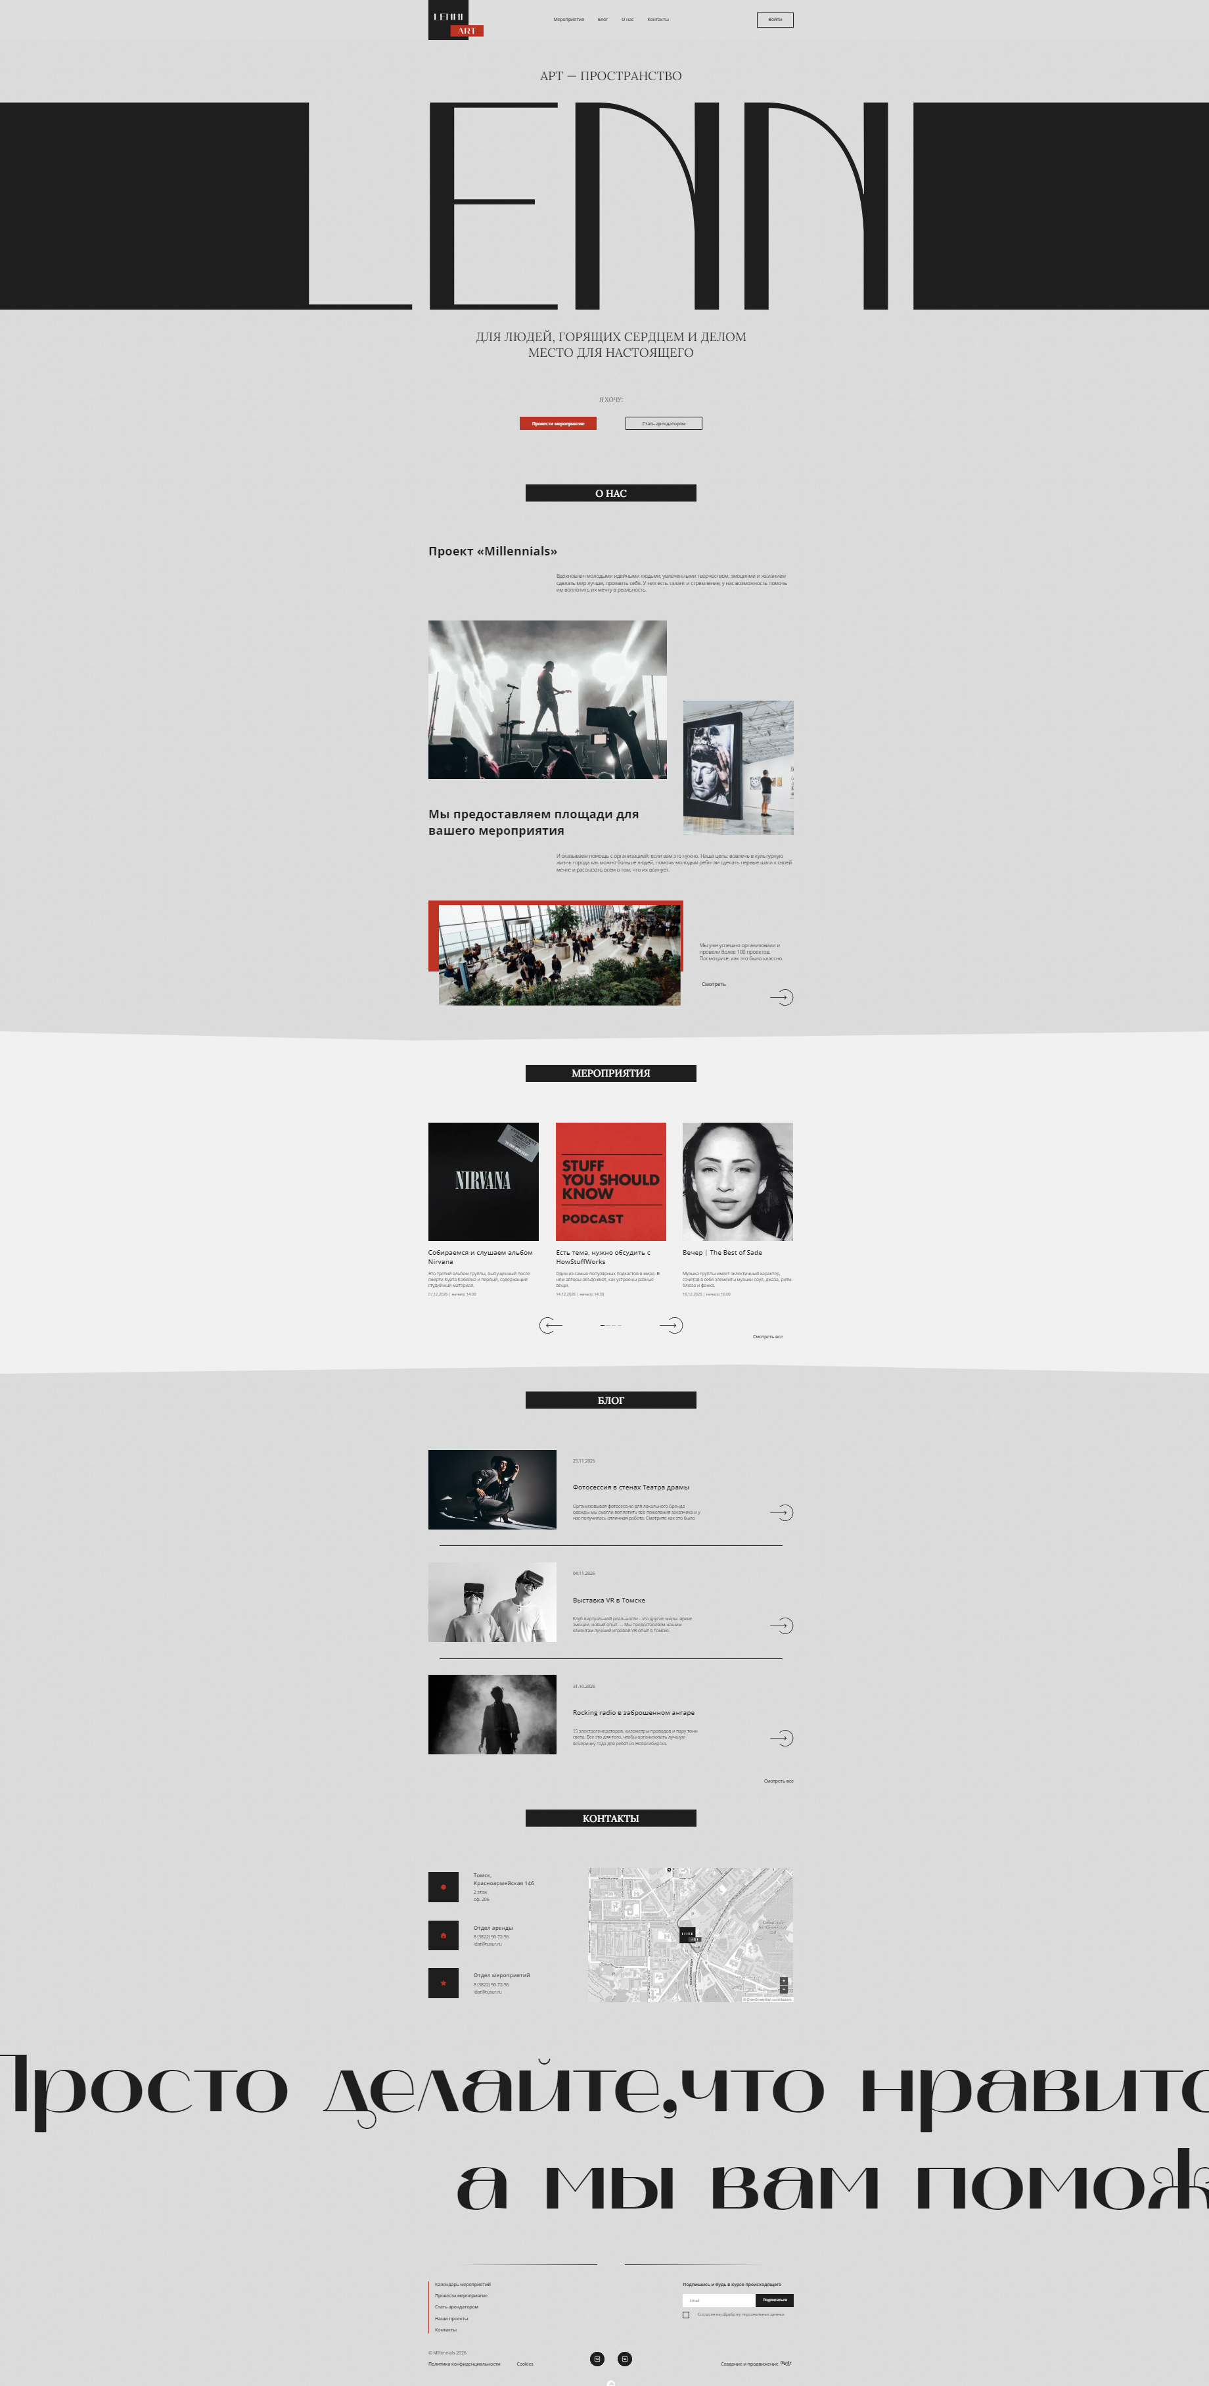
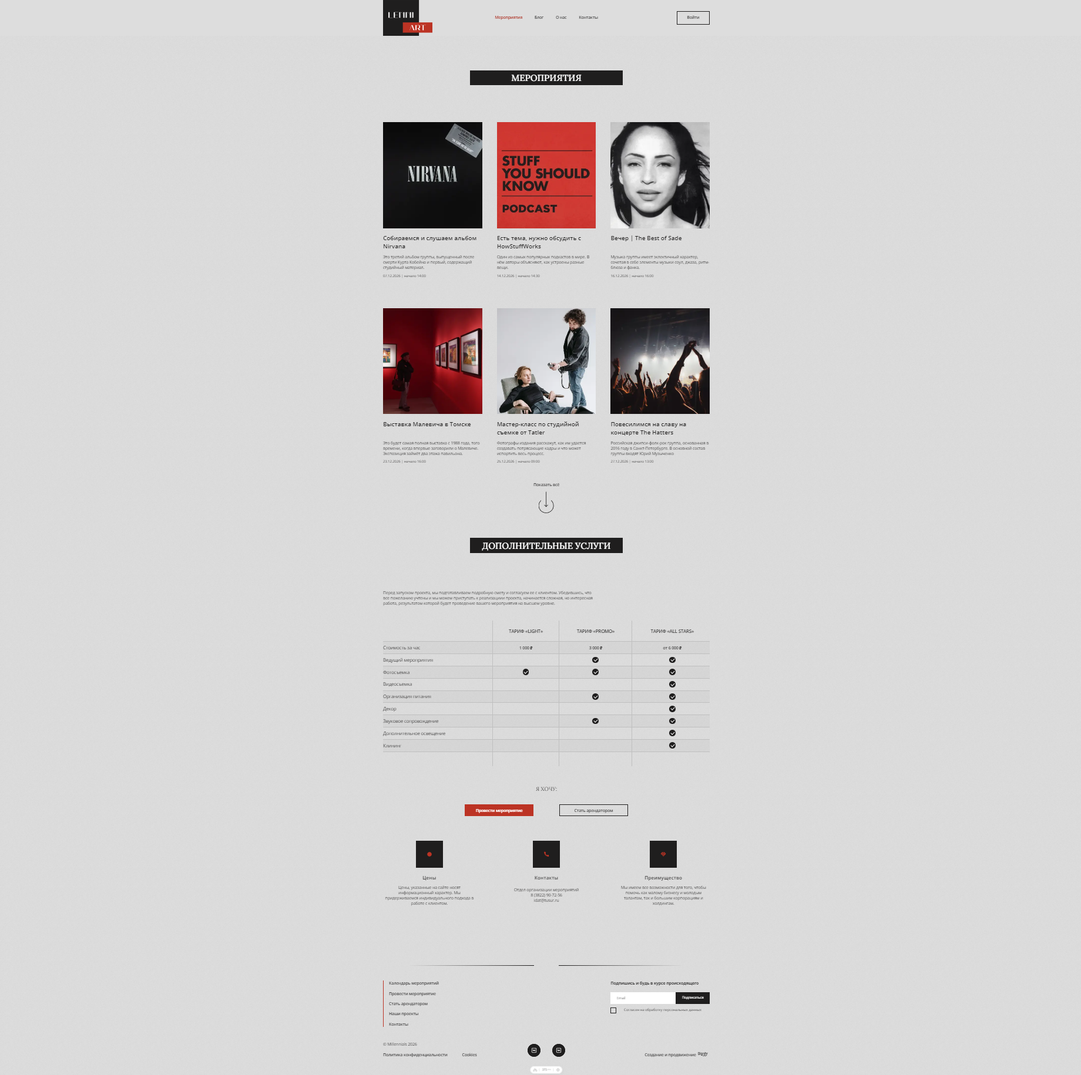
Точность вёрстки

Slide 10
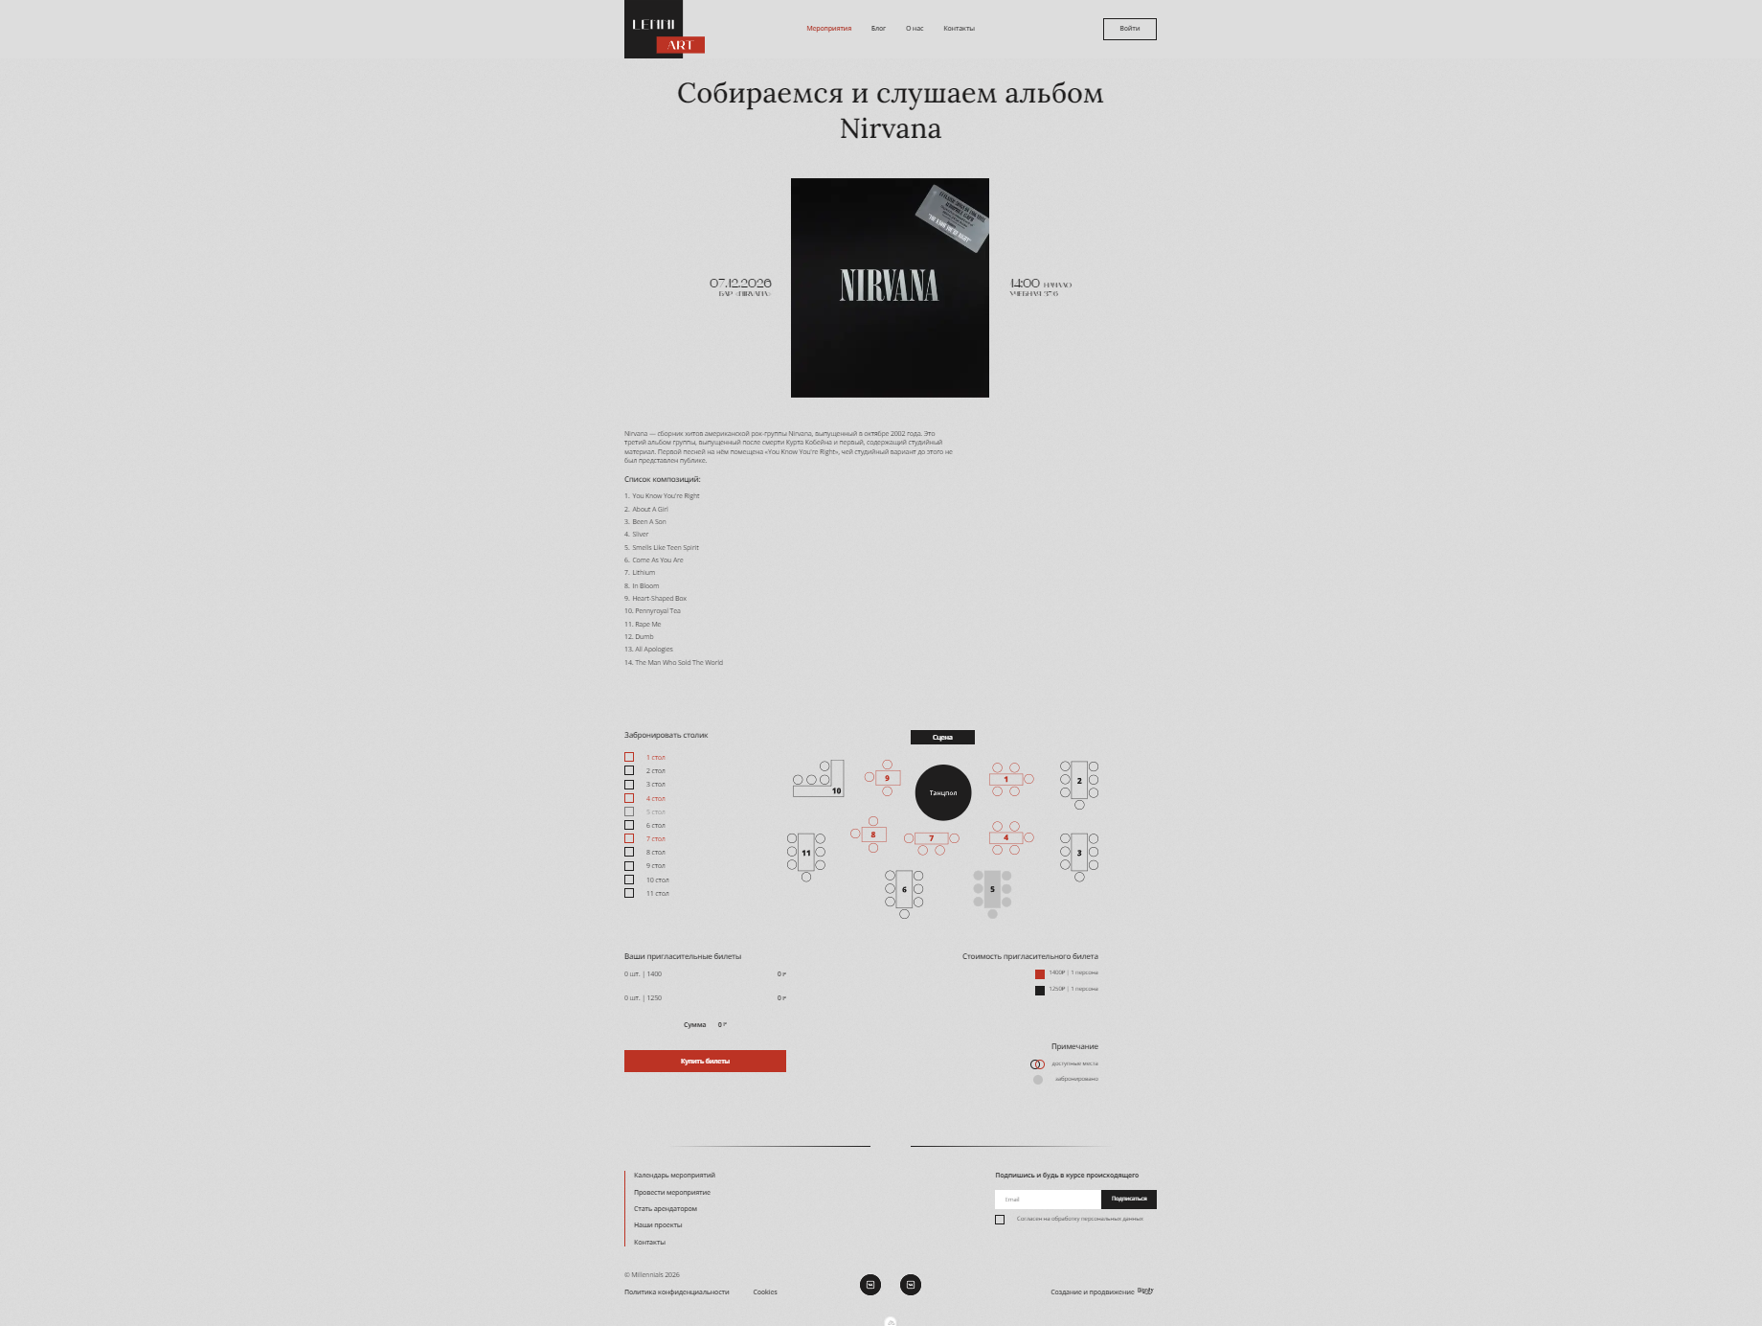
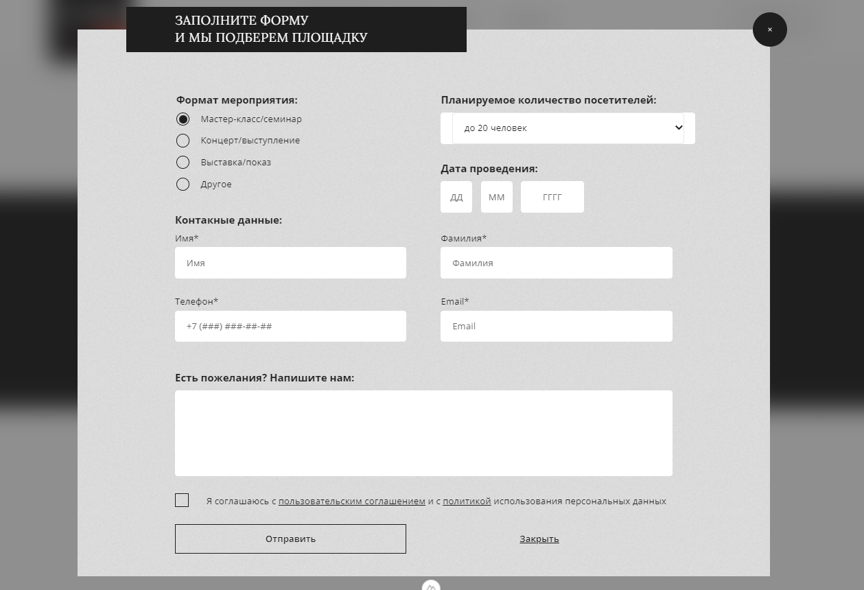
Точность вёрстки

Slide 11
Точность вёрстки

Slide 12

Результаты
Разработала веб-приложение на Nuxt 4 с использованием компонентного подхода.
Реализовала модульную структуру проекта, разделив приложение на страницы, компоненты, хранилище и плагины.
Создала переиспользуемые компоненты, что позволило избежать дублирования кода и упростить поддержку проекта.
Реализовала формы с валидацией с использованием библиотеки VeeValidate.
Подключила интерактивную карту OpenLayers и сторонние UI-библиотеки (Swiper, Air Datepicker, Vue Multiselect).
Организовала централизованное хранение данных с помощью Pinia.
Реализовала адаптивную верстку для корректного отображения приложения на различных устройствах.

Slide 13
Lenni Art
Манакова Вероника Сергеевна
Frontend-разработчик

